Slide 1





Социальный проект
«Всероссийская книга почета работников агропромышленного комплекса»
https://farmer112.ru/fame

Slide 2
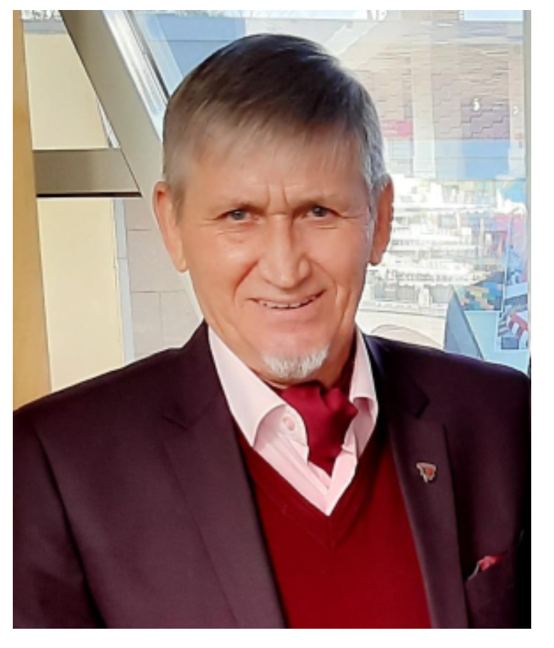
Автор проекта
Абраменко Владимир Петрович
Член Приморской краевой организации профсоюза работников агропромышленного комплекса РФ
Выпускник экономического факультета Приморского сельскохозяйственного института (ПСХИ) (1975-1980гг.), г. Уссурийск.
Экономист - организатор сельскохозяйственного производства, кавалер ордена «Знак Почета» (1986г.).
Прошел путь в сельском хозяйстве от главного экономиста совхоза «Новоселище» Ханкайского района, Приморского края (1980-1987гг.) до заместителя председателя Ханкайского райисполкома, председателя плановой комиссии райисполкома (1987-1991гг.), заместителя директора ГУ «Приморская продовольственная корпорация» (1998-2001гг.), заместителя генерального директора КГУП «Госпродагенства Приморского края» (2002-2004гг.), заместителя генерального директора ЗАО «Уссурийский масложиркомбинат «Приморская соя» по аграрной политике и ресурсам (2007-2011гг.),
Директор ООО «Агроконсул» и ООО «Агроконсул ДВ».

Slide 3
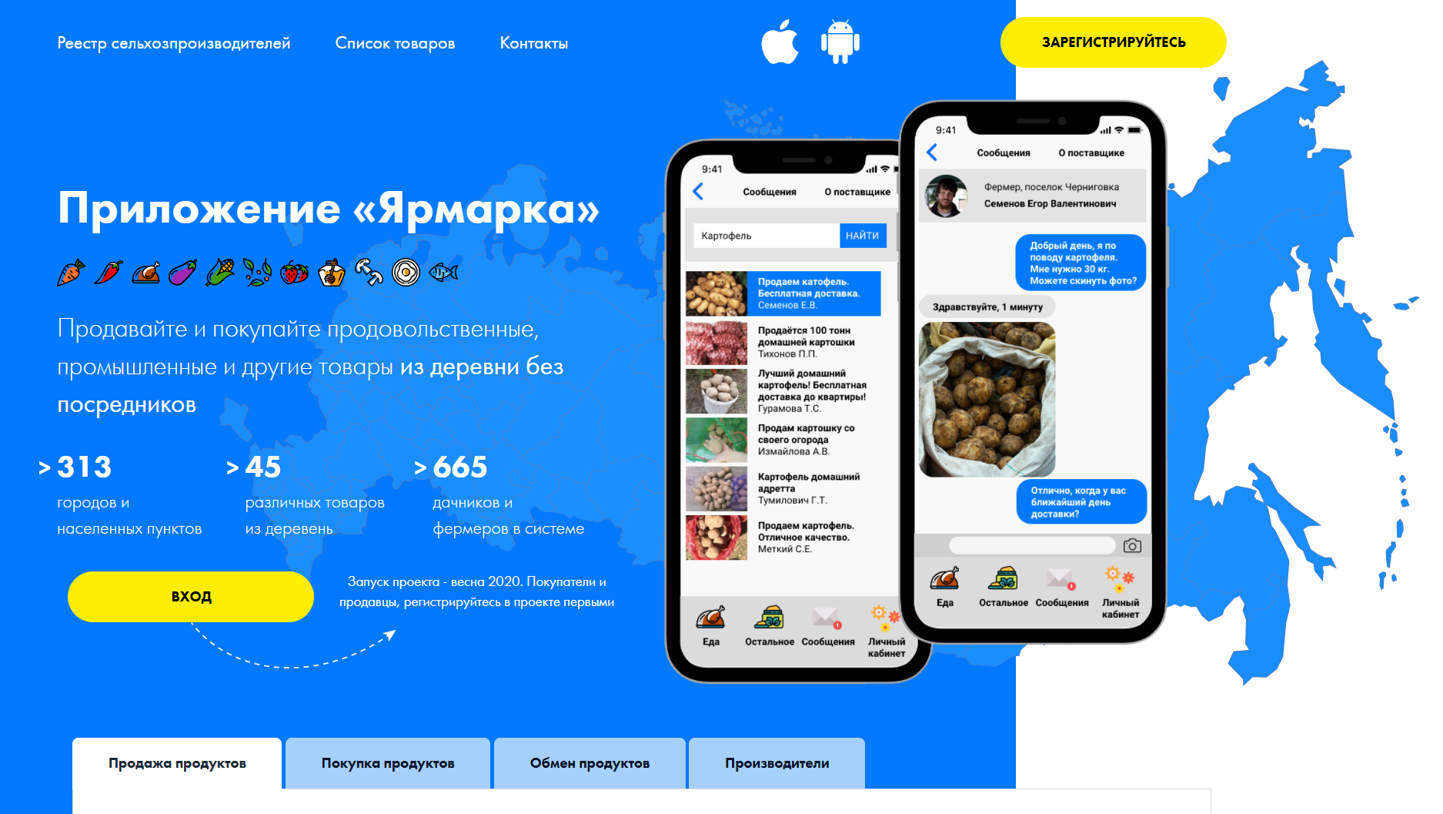
Проект реализован в рамках платформы «ЯРМАРКА» российского цифрового интернет-ресурса, ориентированного на пользователей, связанных с агропромышленным комплексом

Slide 4
О разработчике
ООО «Закон», ИНН 2540215621
Резидент Технопарка «Русский»
Сотрудничает с:
Приморской краевой организацией Профсоюза работников агропромышленного комплекса РФ
Министерством сельского хозяйства Приморского края
Центром компетенции в сфере сельскохозяйственной кооперации и поддержки фермеров Приморского края
Приморской Государственной Сельскохозяйственной академией

Slide 5
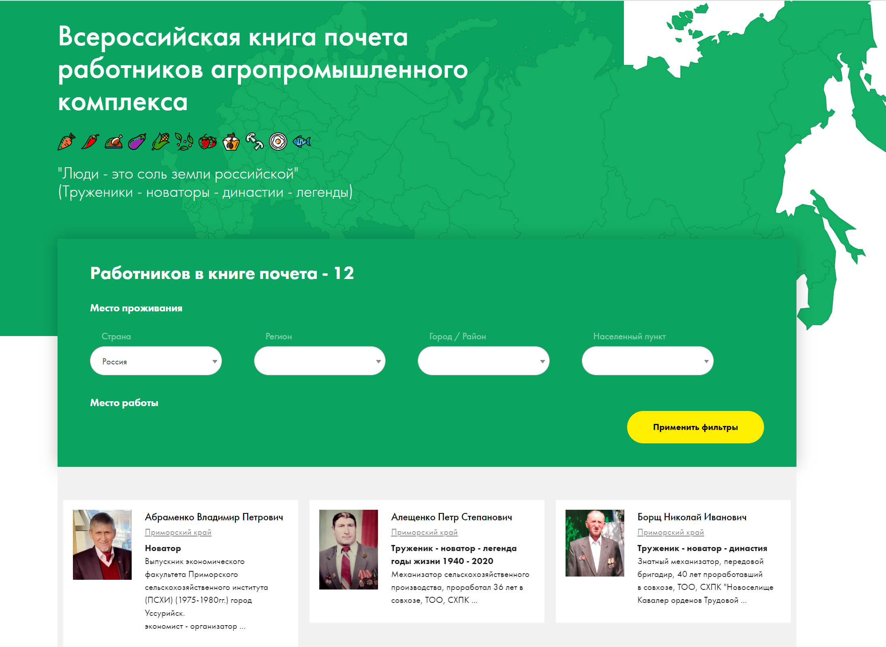
Социальный проект «Всероссийская книга почета работников агропромышленного комплекса»
Аналог всероссийского цифрового проекта «Бессмертный полк», но предназначен только для ветеранов и почетных работников сельского хозяйства.
Проект создан для поощрения и признания заслуженных работников организаций агропромышленного комплекса, в том числе образовательных и научных организаций

Slide 6
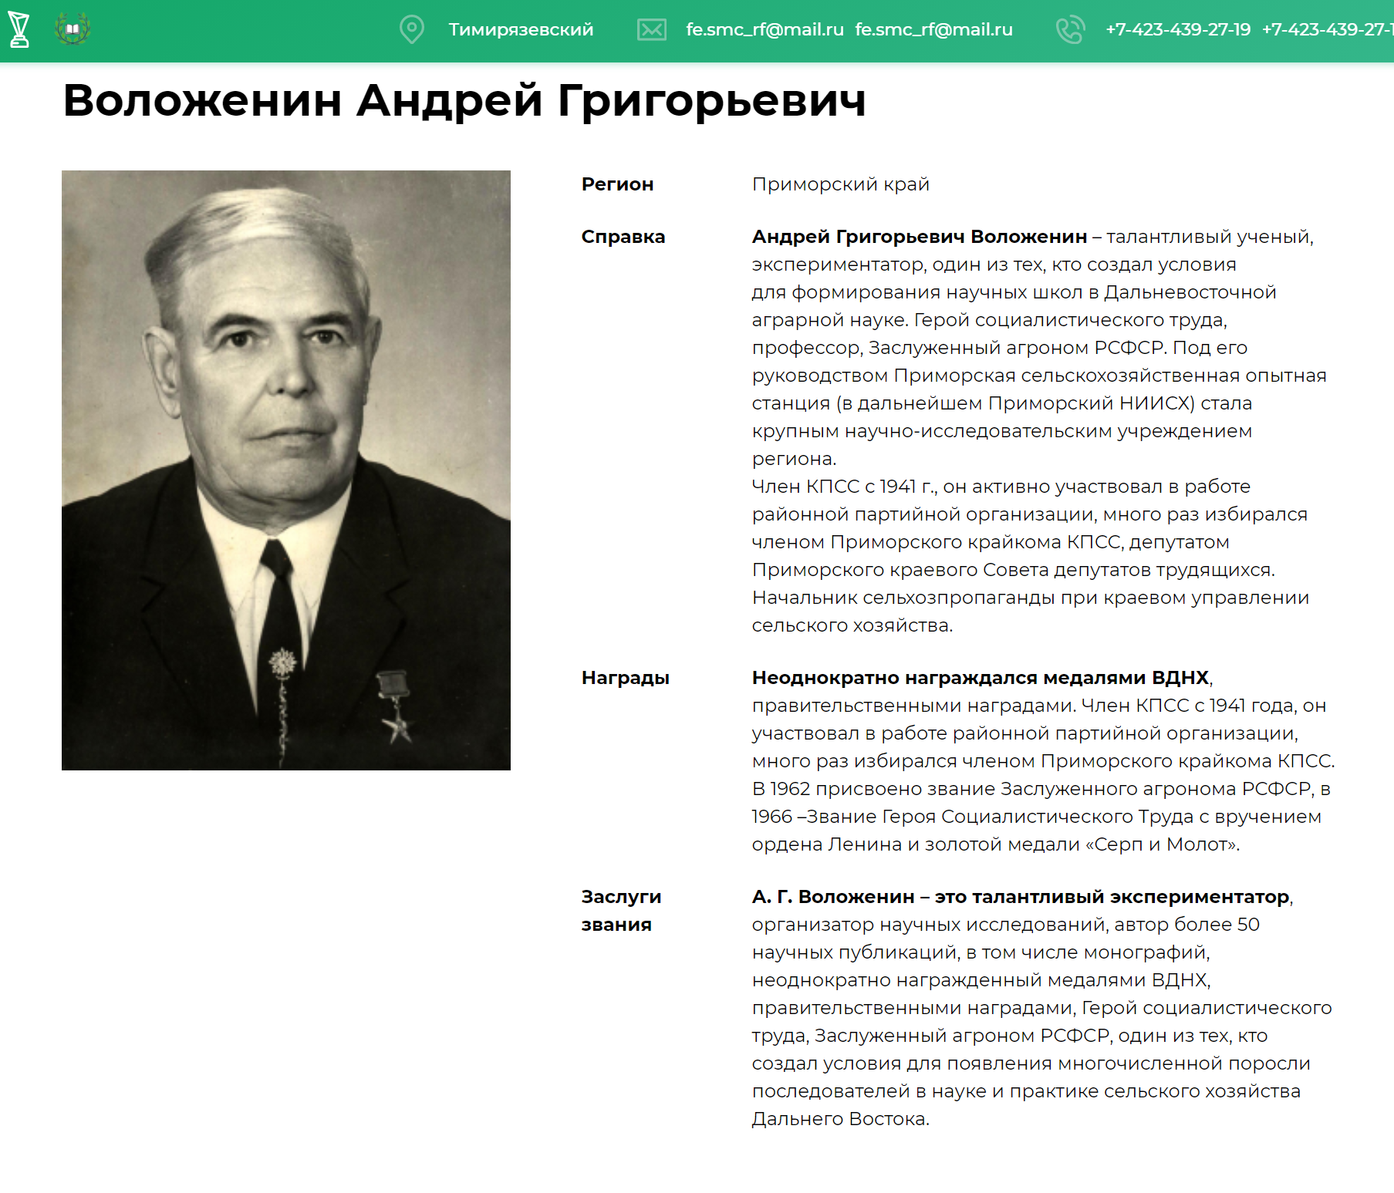
Разделы «Личная информация», «Справка», «Награды», «Заслуги/звания»
В разделе «личная информация» размещается ФИО, контактные данные, фотография, а также место проживания.
В разделе «Справка» размещается краткая выжимка из биографии.
В разделах «Награды» и «Заслуги/звания» размещается информация о наградах и заслугах.

Slide 7
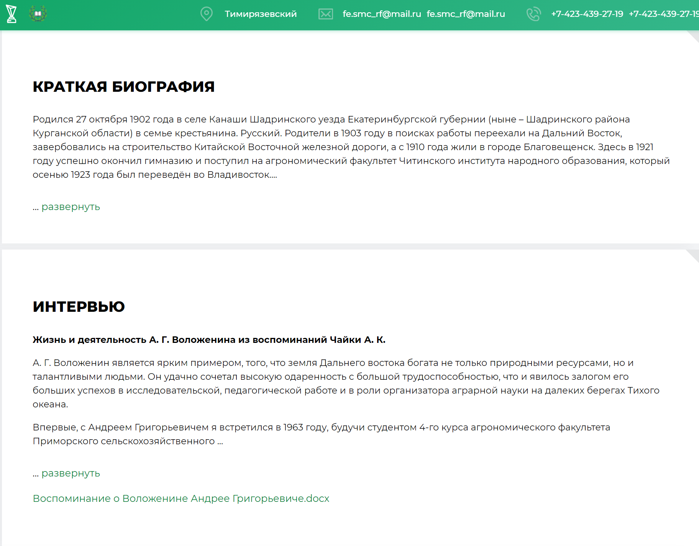
Разделы «Краткая биография» и «Интервью»
В разделах «Краткая биография» и «Интервью» помимо размещения основной текстовой информации, можно прикрепить файл или ссылку на видеоролик.

Slide 8
Разделы «Иллюстрации» и «Подробная информация»
В разделе «Иллюстрации» размещаются фотографии и сканированные копии различных документов, подтверждающих заслуги почетного работника АПК.
В разделе «Подробная информация» размещается различная информация и материалы, не включенные в другие разделы, но имеющие значимость.

Slide 9
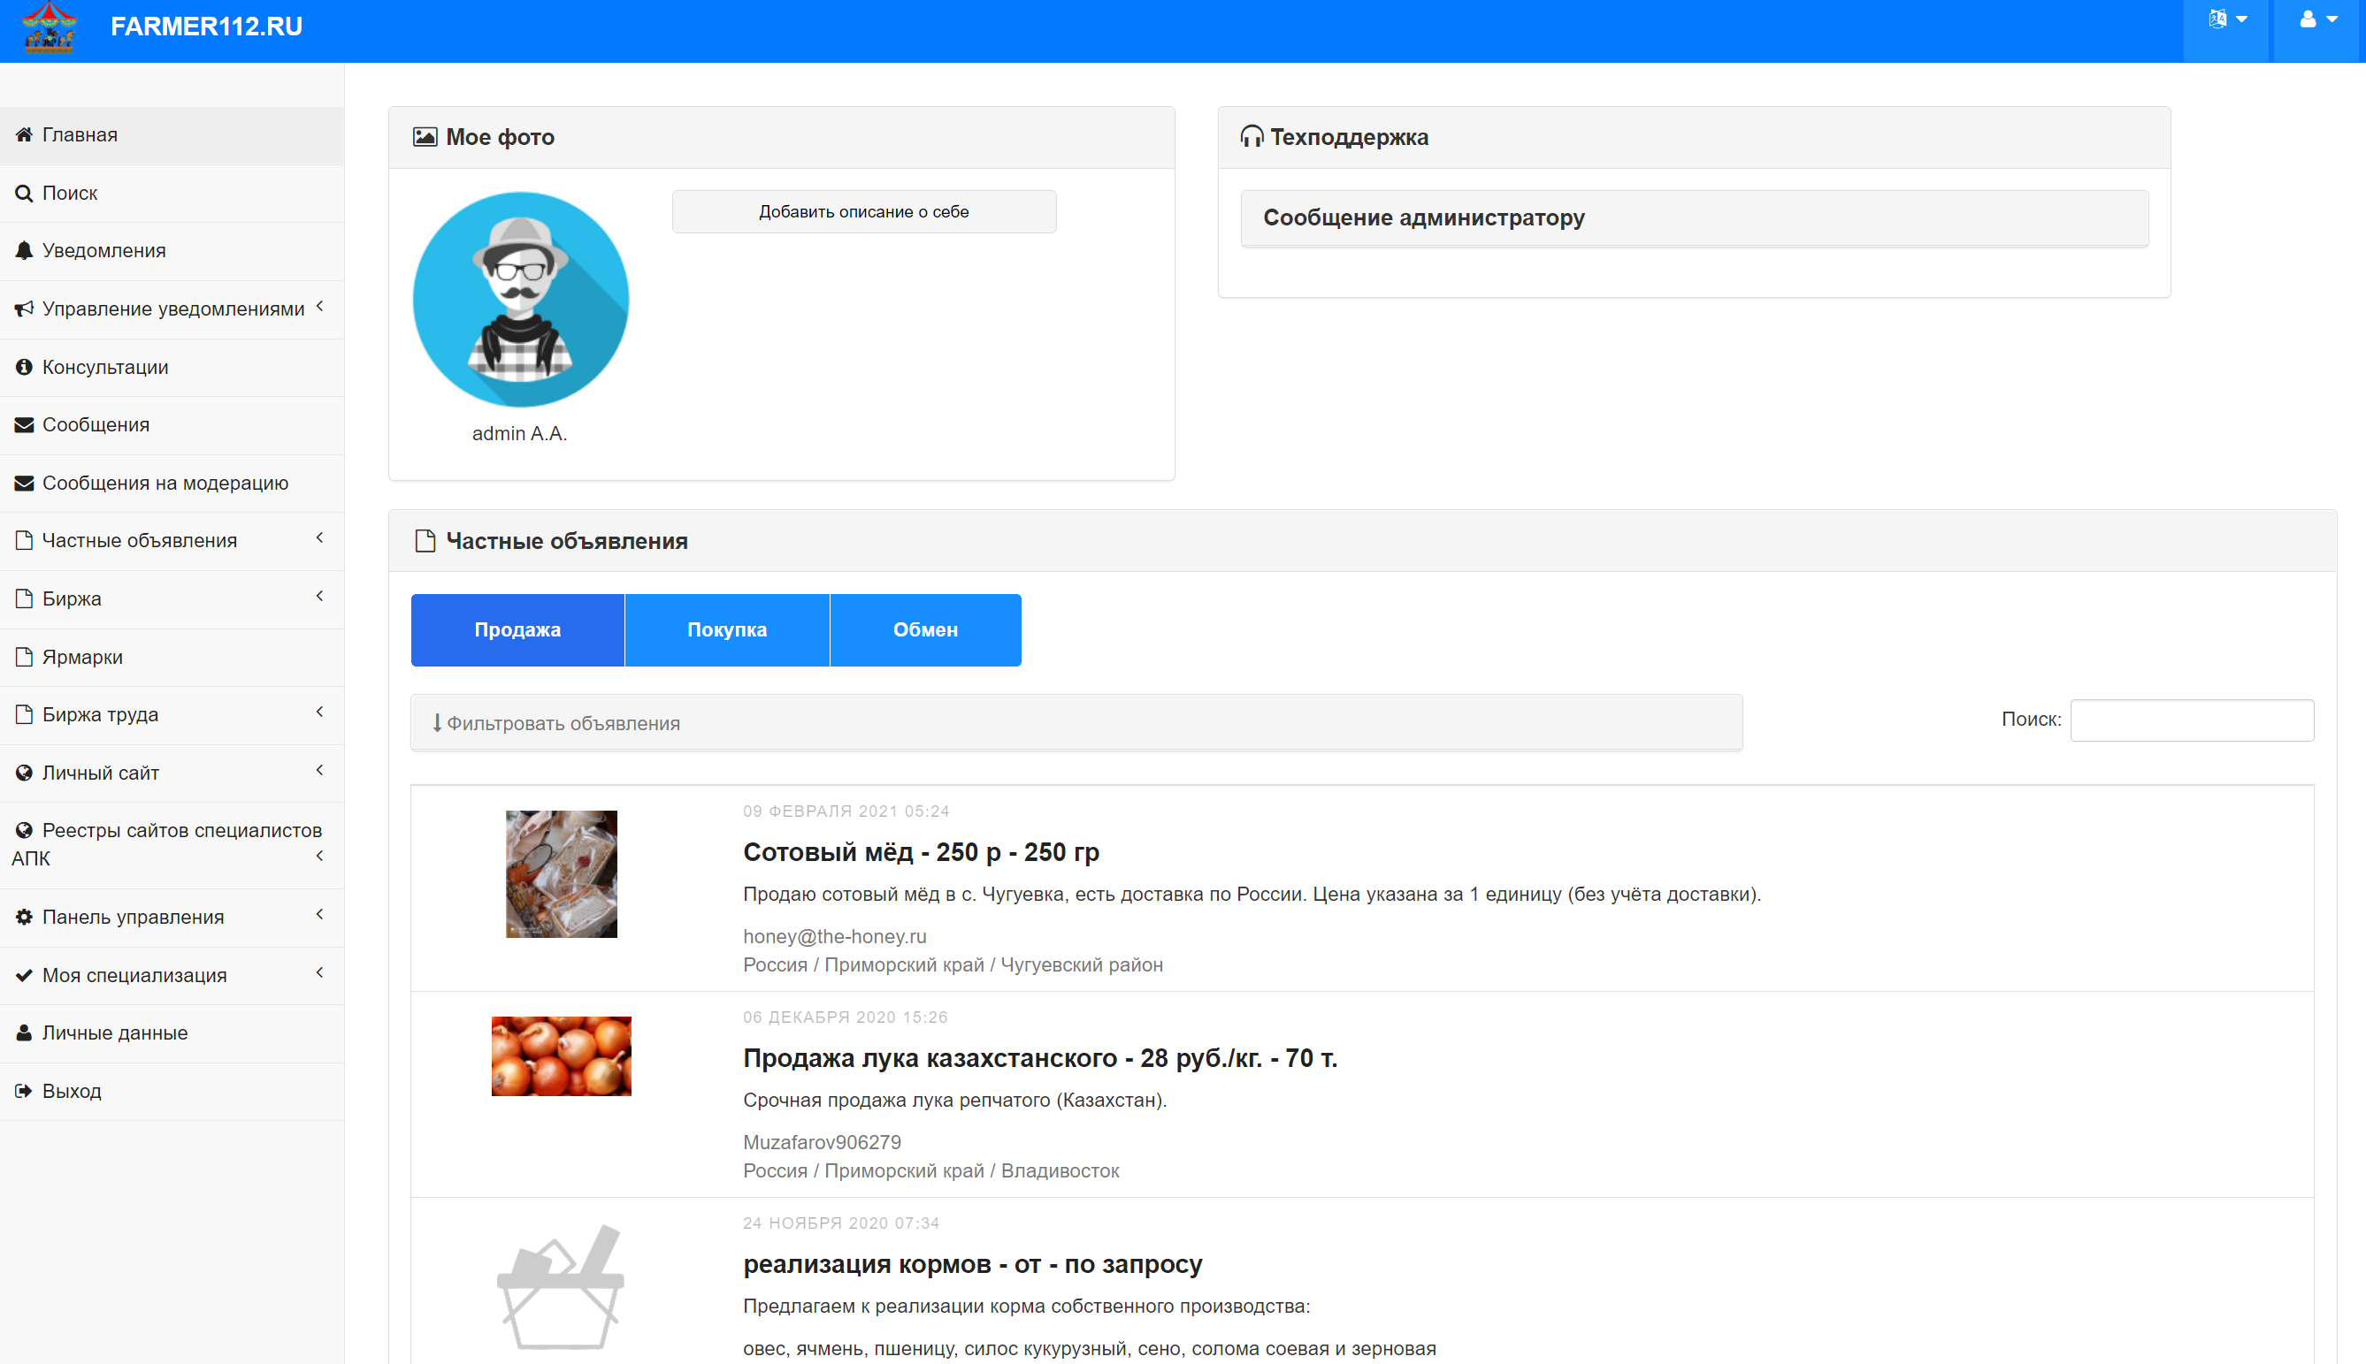
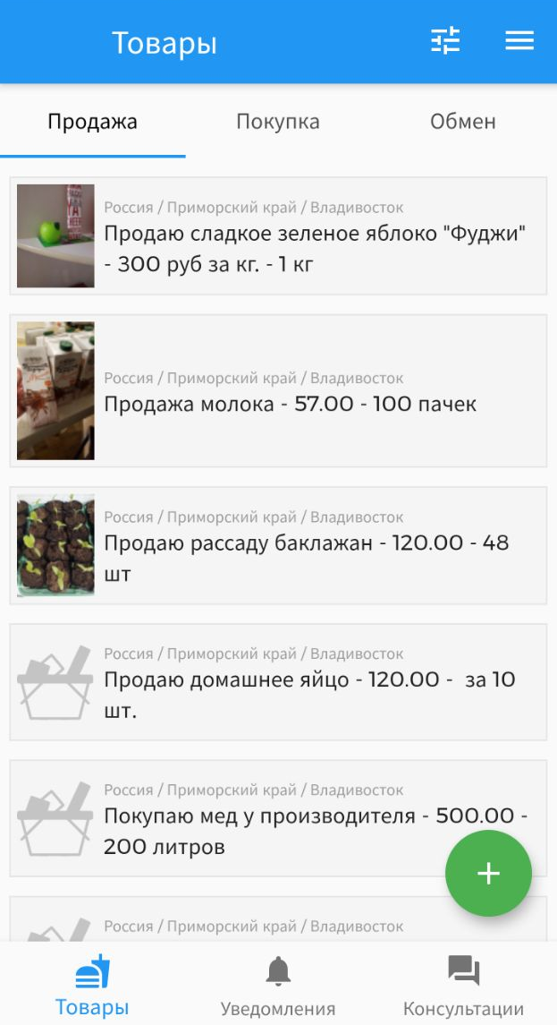
Личный кабинет на платформе и мобильное приложение

Slide 10
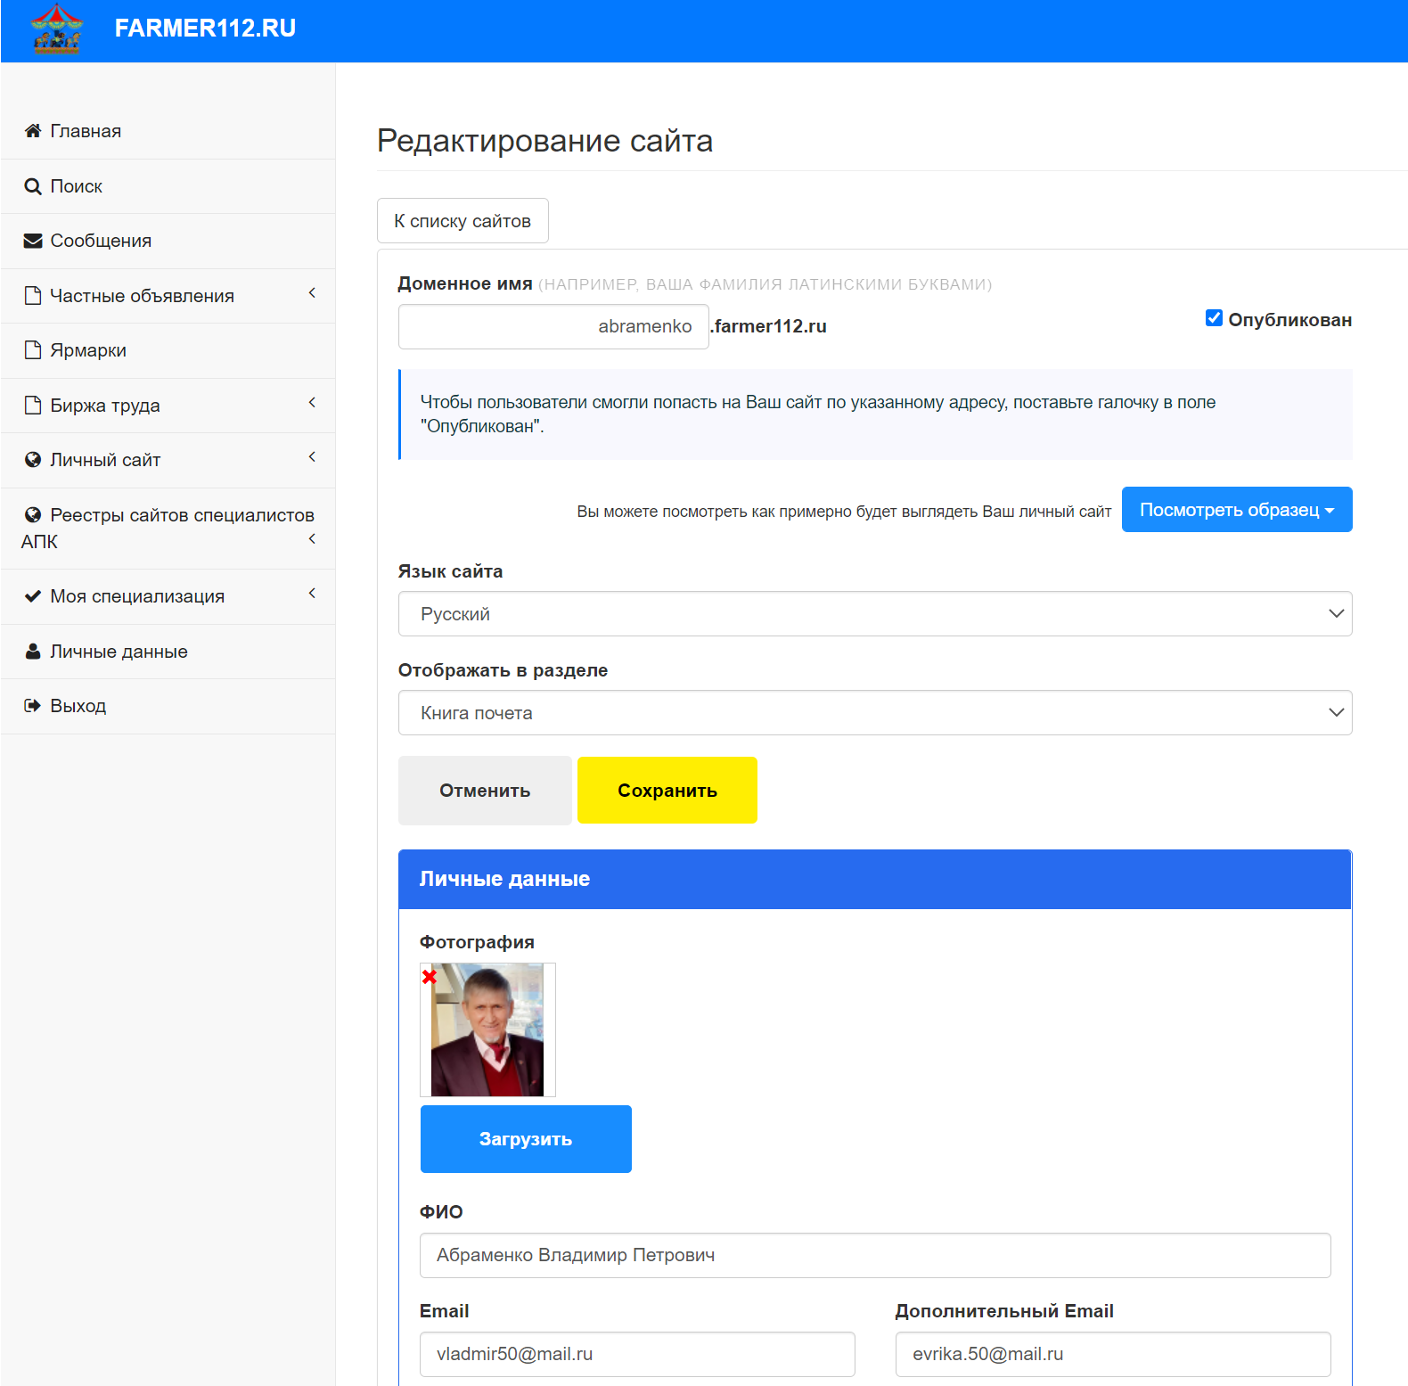
Интерфейс создания личного сайта
Для создания сайта не требуется особых профессиональных знания в области компьютерных технологий.
Данные для размещения на сайте заполняются не сложнее, чем в социальных сетях
(«Одноклассники» и т.д.)
Вы можете выбрать доменное имя сайта в формате ***.farmer112.ru или привязать страницу к другому домену
Есть функция предварительного просмотра сайта до его публикации

Slide 11
Положительный эффект от внедрения IT-решений
Социальный проект «Всероссийская книга почета работников агропромышленного комплекса» (аналог цифрового решения проекта «Бессмертный полк») позволит увековечить память о ветеранах труда сельского хозяйства в сети Интернет.
Нынешнее поколение сельской и городской молодежи сможет узнать о заслуженных работниках и ветеранах сельского хозяйства в современной информационной среде, в сети Интернет. Знание о заслугах, трудовых подвигах и достижениях старшего поколения способствует повышению авторитета работника сельского хозяйства среди молодого поколения. А это одна из важнейших задач государственных и общественных организаций АПК.
Предприятия агропромышленного комплекса Российской федерации смогут самостоятельно принимать решение о тех работниках и ветеранах, которые будут размещены на сайте Книги Почета и размещать эту информацию без помощи программистов.
В случае необходимости активисты из Союза Сельской Молодежи Приморского края будут помогать предприятиям АПК размещать информацию на сайте об их сотрудниках и ветеранах.

Slide 12
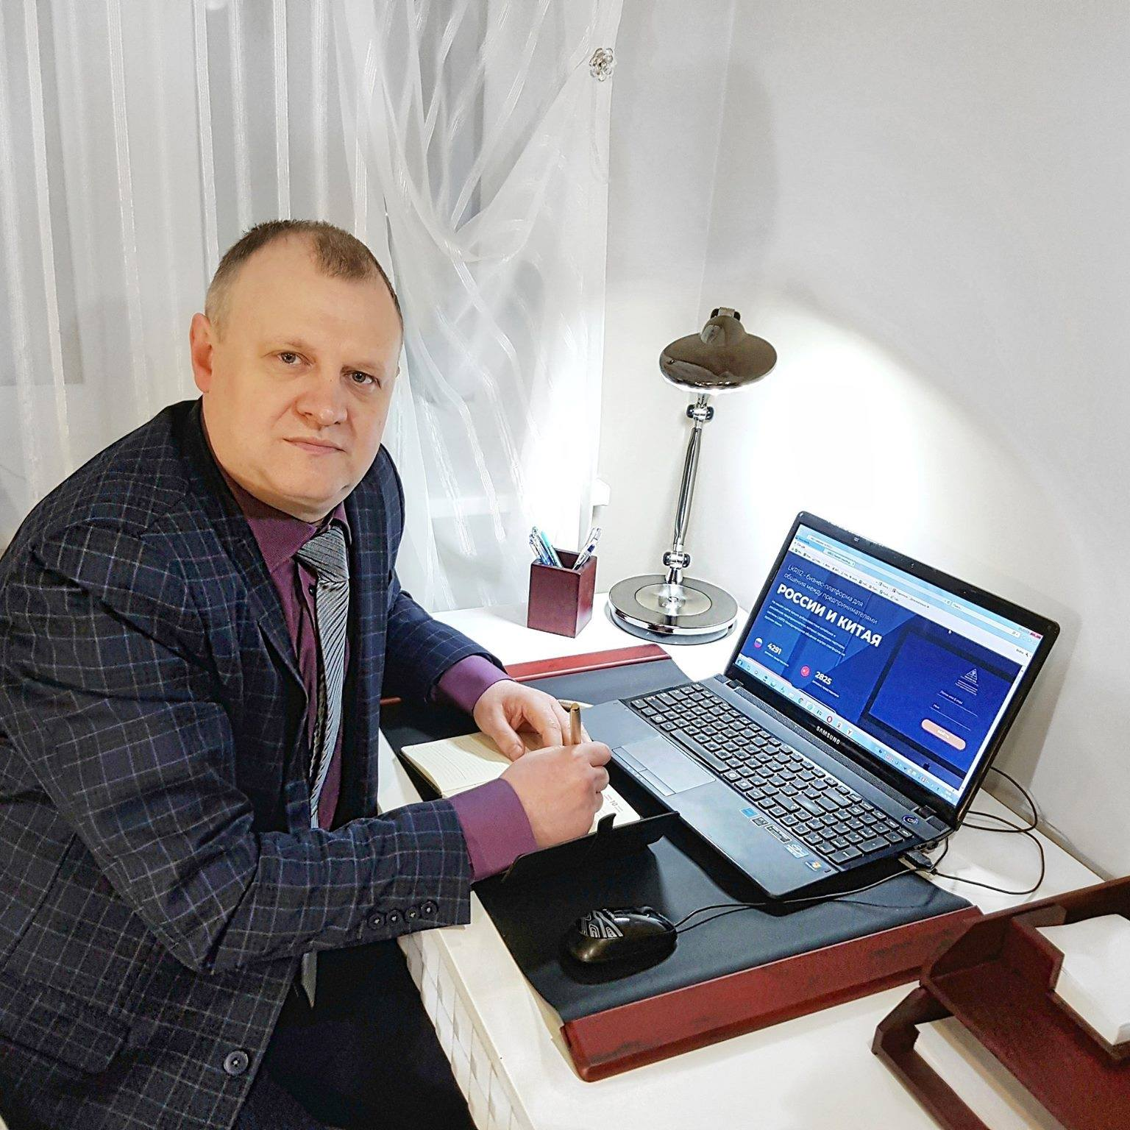
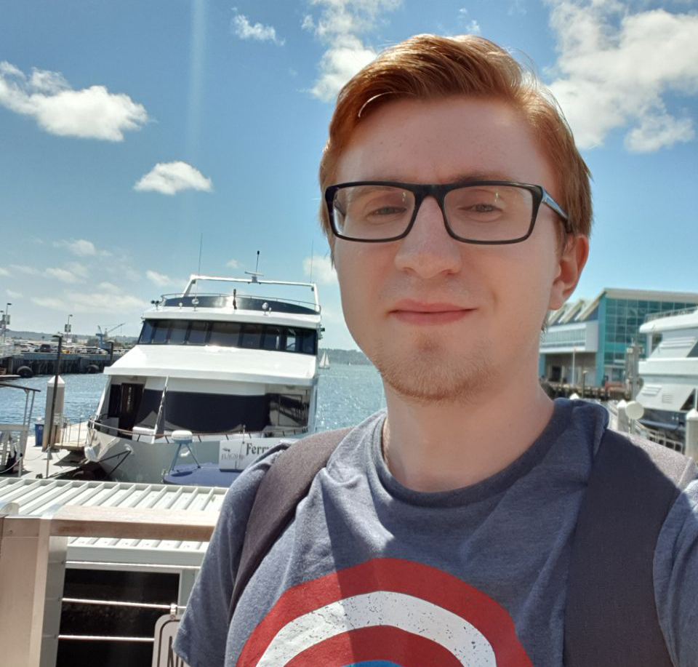
Контакты
Александр Кургак
E-mail: kurgak@mail.ru
Телефон: +7(914)796-58-73
Владимир Абраменко
E-mail: vladmir50@mail.ru
Телефон: +7(904)627-55-28
Виктор Пахмутов
E-mail: pakhmutov.vn@gmail.com
Телефон: +7(914)796-24-17
Сайт: https://farmer112.ru/

